Slide 1
Podpora klastrů v působnosti MPO Operační program podnikání a inovace pro konkurenceschopnost 2014 - 2020

Slide 2
Podpora klastrů v působnosti MPO
2014 - 2020
OP PIK
OPPI
2007 - 2013
OPPP
2004 - 2006
Důraz na znalostní ekonomiku, úspory energií, rozvoj ICT a využívání nových forem podpory
Důraz na inovační podporu
+ podpora VaV ve firmách (Potenciál), spolupráce mezi terciární sférou a průmyslem
Důraz na rozvojovou podporu
+ počátek inovační podpory

Slide 3
OPPP (2004 – 2006): program KLASTRY
V rámci OPPP byl program KLASTRY rozdělen do dvou částí:
1) Klastry – fáze Vyhledávání vhodných subjektů pro klastr
realizováno celkem 41 projektů (podpora 28 mil. Kč)
2) Klastry – fáze Založení a rozvoj klastru
realizováno celkem 12 projektů (podpora 140 mil. Kč)
V rámci OPPI byly klastry podporovány v programu SPOLUPRÁCE
Na rozdíl od předchozího období nebyla podporována fáze vyhledávání
V programovacím období 2007 – 2013 byly vyhlášeny 2 výzvy:
1. výzva – bylo podepsáno Rozhodnutí o poskytnutí dotace pro 17 projektů (573 mil. Kč)
2. výzva – bylo podepsáno Rozhodnutí o poskytnutí dotace pro 24 projektů (771 mil. Kč)

Slide 4
OPPI (2007 – 2013): program SPOLUPRÁCE - Klastry
V rámci OPPI byly klastry podporovány v programu SPOLUPRÁCE
Na rozdíl od předchozího období nebyla podporována fáze vyhledávání
V programovacím období 2007 – 2013 byly vyhlášeny 2 výzvy:
1. výzva – bylo podepsáno Rozhodnutí o poskytnutí dotace pro 17 projektů (573 mil. Kč)
2. výzva – bylo podepsáno Rozhodnutí o poskytnutí dotace pro 24 projektů (771 mil. Kč)

Slide 5
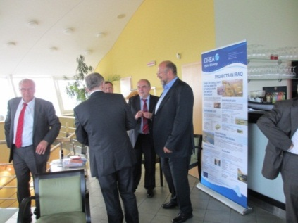
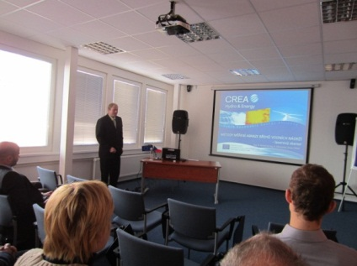
Příklad podpořeného klastru v rámci OPPI
CREA HYDRO&ENERGY
Projekt byl zaměřen na dotvoření a rozvoj nově vzniklého klastru
Nosným oborem jsou technologie pro vodní hospodářství a obnovitelné zdroje
Členskou základnu klastru tvoří 15 členů. Klastr spolupracuje s Vysokým učením technickým v Brně, Mendelovou zemědělskou a lesnickou univerzitou v Brně a Českým hydrometeorologickým ústavem
Přiznaná výše podpory z OPPI činí více než 46 mil. Kč

Slide 6
PO 1: „Rozvoj podnikání založený na podpoře výzkumu, vývoje a inovací“
OP PIK - Operační program Podnikání a inovace pro konkurenceschopnost
zakládání a rozvoj podnikových výzkumných center
realizace projektů průmyslového výzkumu a vývoje
zavádění inovací výrobků a služeb do výroby
ochrana duševního vlastnictví v podnicích
Rozvoj sítí spolupráce, vč. klastrů a technologických platforem (zejména kolektivní výzkum, založený na potřebách většího počtu MSP i větších firem, rozvoj mezisektorové spolupráce a internacionalizace) (program Spolupráce)
aktivity vedoucí ke komercializaci výsledků („proof of concept“)

Slide 7
PO 1: „Rozvoj podnikání založený na podpoře výzkumu, vývoje a inovací“
Zaměření podpory klastrů v OPPIK
Aktivity klastrů spočívají zejména v posilování spolupráce mezi podnikatelskými subjekty vedoucí k diverzifikaci produktů, sdílení know-how a znalostí a přispívající k inteligentní specializaci; prohlubování spolupráce s vědeckovýzkumnou sférou s cílem posunu odvětví na vyšší technologickou úroveň i spolupráce v oblasti vzdělávání, studentských stáží apod.;
Další významnou oblastí je internacionalizace, tj. navazování spolupráce v evropském výzkumném prostoru, zapojování se do konsorcií v evropských výzkumných programech a přeshraničních sítí excelentních klastrů (se zaměřením na budoucí výzvy a klíčové technologie), koordinovaný přístup na třetí trhy apod.
Hlavní důraz je kladen na rozvoj aktivit zralých klastrů v konceptu klastrové excelence - klastry budou důležitými aktéry v regionálních RIS3 strategiích, které mohou využít kritické masy podniků a znalostní základny k dalšímu posilování pozice regionu v zavedených průmyslových odvětvích či technologických oblastech; posilování přeshraničních vazeb může zároveň přispět k rozvoji nových znalostí přesahujících tradiční odvětvová vymezení (tzv. emerging industries).

Slide 8
PO 1: „Rozvoj podnikání založený na podpoře výzkumu, vývoje a inovací“
Podporované aktivity Program Spolupráce - klastry
a) kolektivní výzkum - výzkumné a vývojové aktivity, které odpovídají inovačním potřebám zejména malých a středních podniků daného průmyslového odvětví nebo specifické technologické oblasti v rámci klastru. Výsledky projektu jsou tedy vždy využitelné více podniky, které na jejich základě mohou vyvinout vlastní specifická řešení pro nové produkty, procesy a služby. Podporována bude také realizace přeshraničních výzkumných a vývojových projektů.
b) sdílená infrastruktura - založení/rozvoj a vybavení centra klastru s otevřeným přístupem pro účely průmyslového výzkumu, vývoje a inovací.
c) internacionalizace klastru - navazování spolupráce v evropském výzkumném prostoru, zapojování se do přeshraničních sítí excelentních klastrů (s důrazem na budoucí výzvy a klíčové technologie), koordinovaný přístup na třetí trhy, apod.
d) rozvoj klastrové organizace – aktivity vedoucí k rozšiřování klastru a zvýšení kvality jeho řízení, zlepšení spolupráce, sdílení znalostí, marketing, networking, apod.

Slide 9
Operační program Podnikání a inovace pro konkurenceschopnost (2014 – 2020)
Rozlišení fází klastru dle hodnocení klastrové výkonnosti na nezralý/ rozvinutý/excelentní
Hodnocení výkonnosti a určení odpovídající fáze klastru má dopad na možnou výši maximální dotace a příslušné podporované aktivity
Méně rozvinuté klastry mohou žádat pouze o aktivity na rozvoj klastru a internacionalizace, které jim mohou pomoci posunout klastru do další rozvojové fáze
Rozvinuté a excelentní klastry mohou podávat projekty i na kolektivní výzkum a sdílenou infrastrukturu
V rámci kolektivního výzkumu mohou excelentní klastry podat max. 5 VaV projekty/rozvinuté max. 3 VaV projekty v rámci jedné výzvy

Slide 10
Operační program Podnikání a inovace pro konkurenceschopnost (2014 – 2020)
V ČR bylo založeno více jak 80 klastrových organizací (z toho cca polovina získala podporu na rozvoj klastru z operačních programů)
Rozvité klastry se silným zastoupením členů vznikly zejména ve strojírenském sektoru, technických textiliích, plastikářství, automobilovém průmyslu, nanotechnologiích a energetice.
Z provedených analýz MPO na efektivitu podpory klastrů vyplývá, že většina z klastrů sice může být samofinancovatelná, nicméně rozsah jimi zajišťovaných služeb určených zejména pro menší členy klastrů by mohl být v případě neexistence tohoto typu veřejné podpory výrazně redukován.
Tento závěr byl potvrzen i analýzou porovnávající klastry s podporou a bez podpory - podpořené klastrové organizace vykazují téměř dvojnásobnou životaschopnost, než je tomu u klastrových organizací nepodpořených nebo o dotace nežádajících. Bez další podpory by také byly velmi redukovány aktivity klastrových organizací v oblasti internacionalizace, díky kterým se klastry z ČR zapojují do evropských sítí excelentních klastrů a realizují společné projekty vstupu na třetí trhy.
Podpora klastrů pokračuje také v návaznosti na rozvíjející se evropskou klastrovou politiku a koncept klastrové excelence. Vyspělé klastry jsou jedním z hlavním nástrojů pro národní i regionální strategie inteligentní specializace a jsou považovány za důležitý nástroj pro rozvoj nových průmyslových odvětví a nových hodnotových řetězců.

Slide 11
Děkuji za pozornost
Děkuji za pozornost

